Slide 1
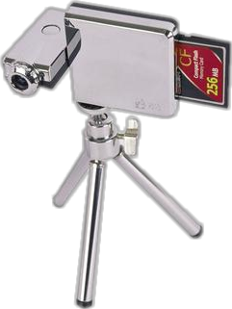
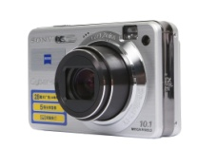
圆柱的认识
WWW.PPT818.COM

Slide 2
合作交流中学
小组合作，动手动脑：
①、将圆柱两底面分别画在纸上，剪下重叠比较大小，你发现什么？
②、把罐头盒或饮料罐等的商标纸用小刀沿着它们的一条高切开，再打开，看看商标纸是什么形状？
③、用直尺量一量罐头盒的高，你发现什么？
④、玩一玩你手中的圆柱体，你还发现了什么？或还有什么疑问？

Slide 3
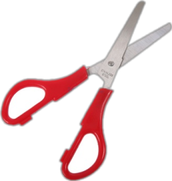
合作交流中学
圆柱的侧面展开是什么形状？
底面
底面周长
高
底面

Slide 4
合作交流中学
思考：展开后图形的长和宽与圆柱的关系？

Slide 5
合作交流中学

Slide 6
合作交流中学
问题：圆柱的侧面展开图中的长与圆柱底面的周长有什么关系，宽与圆柱的高有什么关系？

Slide 7
合作交流中学
底面
底面
Notes:
7

Slide 8
合作交流中学
底面
底面
Notes:
8

Slide 9
合作交流中学
底面
底面
Notes:
9

Slide 10
合作交流中学
底面
底面
Notes:
10

Slide 11
合作交流中学
底面
底面
Notes:
11

Slide 12
合作交流中学
底面
底面
Notes:
12

Slide 13
合作交流中学
底面
底面
Notes:
13

Slide 14
合作交流中学
底面
底面
Notes:
14

Slide 15
合作交流中学
底面
底面
Notes:
15

Slide 16
合作交流中学
底面
底面
Notes:
16

Slide 17
合作交流中学
底面
底面
Notes:
17

Slide 18
合作交流中学
底面
底面的周长
高
底面
Notes:
18

Slide 19
观察发现中学
把圆柱体的侧面沿着它的一条高展开，得到一个_______ 。
长方形
侧 面
长方形的长
底面周长
Notes:
19

Slide 20
观察发现中学
落归根
底面周长
高

Slide 21
观察发现中学
实验：
把圆柱的侧面展开，得到一个长方形。这个长方形的长等于圆柱的底面周长，长方形的宽等于圆柱的高。
底面
高
长方形的长 =
圆柱的底面周长
底面周长
长方形的宽 =
圆柱的高
底面

Slide 22
观察发现中学
思考：圆柱体侧面展开是一个长方形，有没有可能是其他形状呢？
操作：用长方形、平行四边形、梯形的纸各一张，试试哪些纸能围成圆柱形的纸筒？
能
能
不能

Slide 23
观察发现中学
沿着圆柱的一条高剪，侧面展开后一个长方形。
Notes:
23

Slide 24
观察发现中学
斜着剪，侧面展开后得到一个平行四边形。通过剪拼的方法，也可以把它转化成一个长方形。
Notes:
24

Slide 25
观察发现中学
当圆柱的底面周长与高相等时，沿着圆柱的一条高剪，侧面展开后会是什么形状？
圆柱的底面周长
圆柱的高
当圆柱的底面周长与高相等时，沿着圆柱的一条高剪，侧面展开后是正方形。

Slide 26
观察发现中学
圆
1.圆柱上、下两个底面都是( )形，它们的面积都( )。
2.把圆柱的侧面展开，得到一个 ( )形，它的长等于圆柱的 ( )，宽等于圆柱的( )。
3.圆柱的两个底面之间的距离叫( )。
相等
长方
周长
高
高

Slide 27
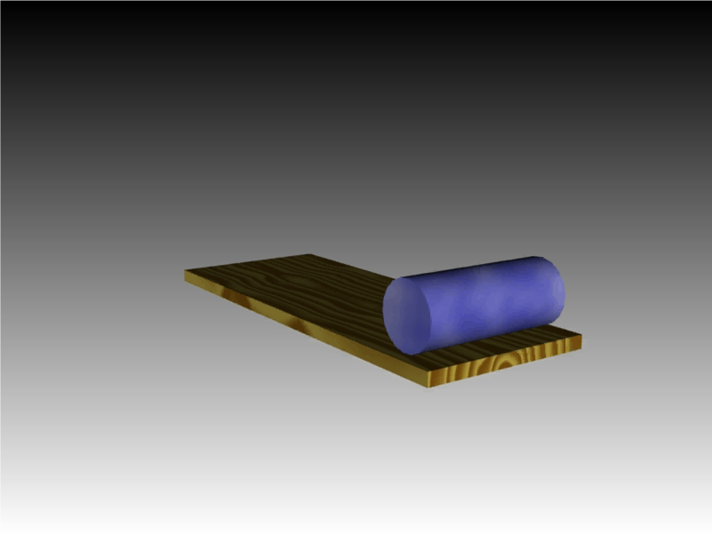
自我感知中学
圆柱在木板上滚过的轨迹是什么形状？
Notes:
27

Slide 28
自我感知中学
你能把这张纸做成什么样的圆柱？
20厘米
15厘米
Notes:
28

Slide 29
自我感知中学
一根圆木把它从中间截开，截面是什么形状呢？
Notes:
29

Slide 30
自我感知中学
指出下列圆柱体的底面、侧面和高。
侧面
底面
底 面
侧面
侧面
高
高
高
底 面
底面
底面
底面

Slide 31
自我感知中学
1. 圆柱的高只有一条。 （ ）
2. 圆柱两个底面的直径相等。（ ）
3. 圆柱的底面周长和高相等时，展开后的侧面一定是个正方形。（ ）
4、上下两个底面相等的圆形物体一定是圆柱体。 （ ）
5、圆柱的侧面展开一定是个长方形。（ ）
Notes:
31

Slide 32
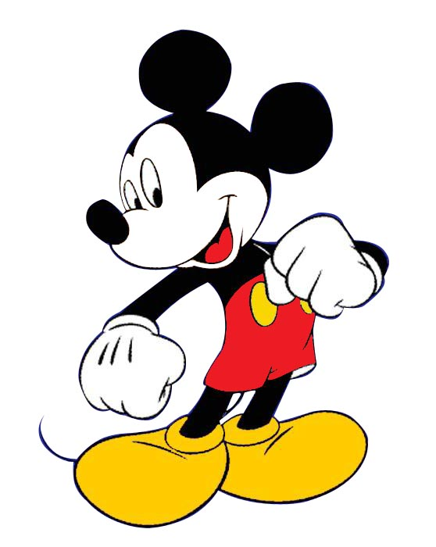
自我感知中学
为这个易拉罐设计一个包装纸。
为了不浪费纸张，
要量出哪些数据呢？
Notes:
32

Slide 33
自我感知中学
想一想，能得到什么图形？
长方体
正方体
圆柱体

Slide 34
自我感知中学
1．已知圆柱的底面直径是4厘米，高是2厘米。
侧面展开的长方形的长（ ）厘米,宽是
( )厘米。
2．把一个圆柱的侧面展开得到一个正方形，
这个圆柱体底面半径是3厘米，圆柱的高
是( )厘米。
12.56
2
28.26

Slide 35
这节课我们认识了圆柱这种立体图形，回忆一下:
1.圆柱是由几部分组成的？
2.它们各有什么特征？
3.侧面沿高展开可能是什么图形？
4.长方形的长和宽与圆柱有什么关系？

Slide 36
1、圆柱上下两个面叫做底面。
2、圆柱有一个曲面叫做侧面。
3、圆柱两个底面之间的距离叫做高。
4、把圆柱侧面沿圆柱的高剪开，展开后得到一个长方形。这个长方形的长就等于圆柱的底面周长，长方形的宽等于圆柱的高。当圆柱的底面周长与圆柱的高相等时，沿圆柱的高剪开，展开后得到一个正方形。

Slide 37
布置作业
①、做一做：用硬纸做一个圆柱，再量出它的底面直径和高各是多少厘米。
②、想一想：圆柱的特征有哪些？

Slide 38
板书设计
两个圆形 完全相同
底面：
底面
底面
侧 面
侧面：
侧面
一 个 曲 面
高
底面
高：
无数条 都相等
高

